Slide 1
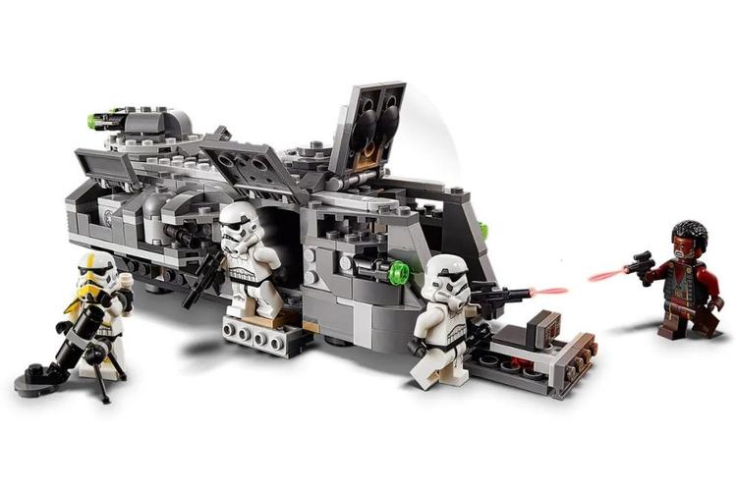
乐高的开放式创新与创意激发

Slide 2
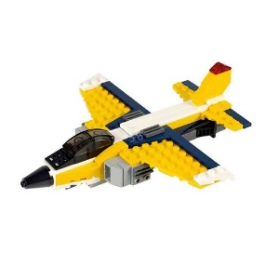
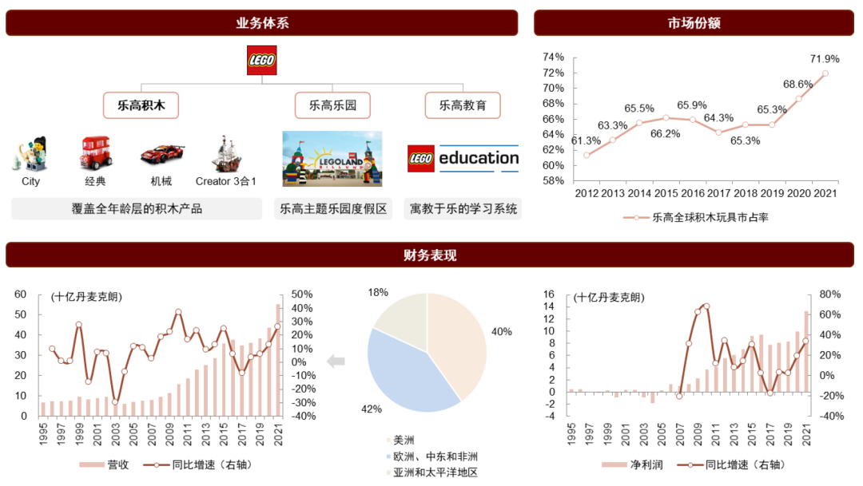
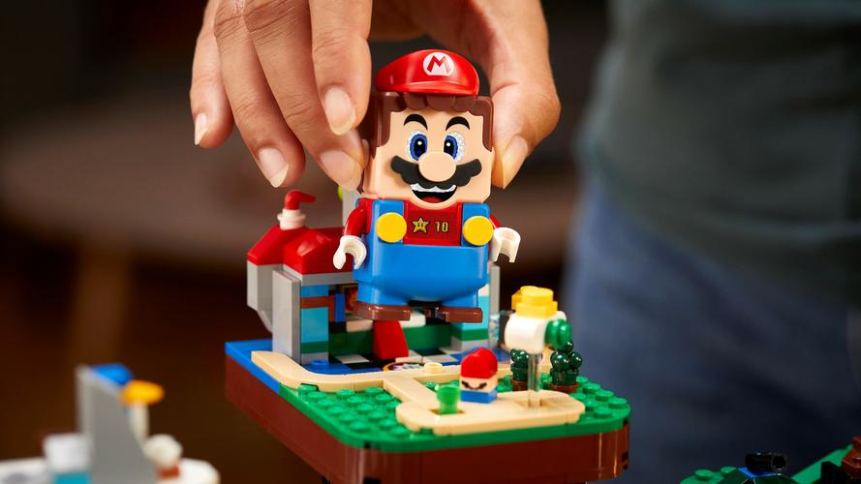
情况简介
图表1：乐高集团情况概览
乐高集团1932年成立于丹麦，是全球最大的玩具公司之一，生产、销售覆盖各个年龄层的积木玩具产品，亦兼营乐园、教育等衍生业务
注：分地区收入占比为2021年数据 资料来源：公司年报，公司官网，Euromonitor，中金公司研究部

Slide 3
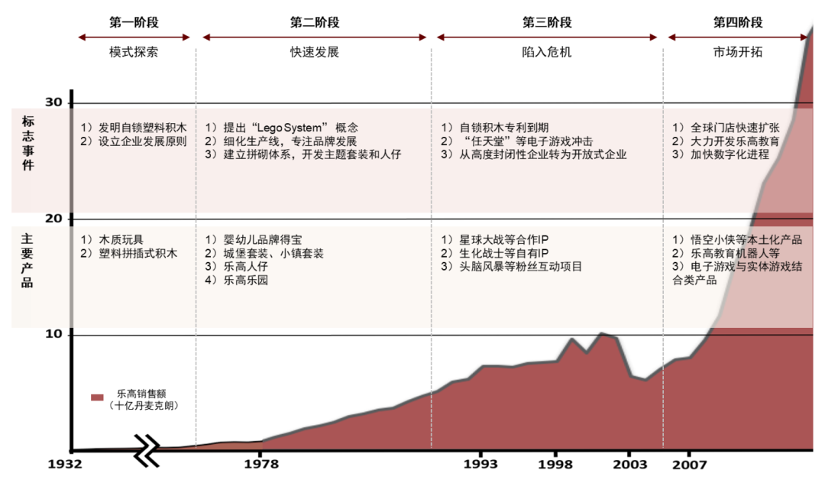
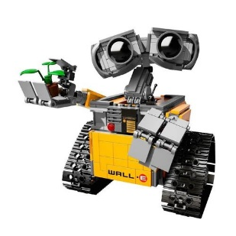
发展历程
图表2：乐高发展历程：经过4个发展阶段
商业模式探索，成功研发塑料拼插积木；
快速发展，产品、渠道布局稳步推进，成功建立品牌优势
公司面临挑战，调整经营策略后重回增长轨道
继续开拓，龙头地位稳定至今
资料来源：戴维·罗伯逊《乐高：创新者的世界》（2013），公司官网，中金公司研究部

Slide 4
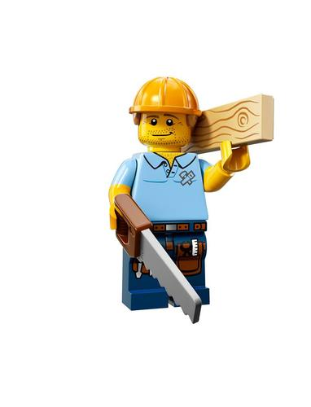
陷入危机
技术专利到期
——积木拼插技术可被任何其他厂商使用，致使行业中涌现较多竞争者
电子游戏兴起
——以任天堂为代表的电子游戏兴起，导致传统玩具的用户流失
缺乏系统管理
——玩具种类激增，兼容性降低；管理失策；盲目创新

Slide 5
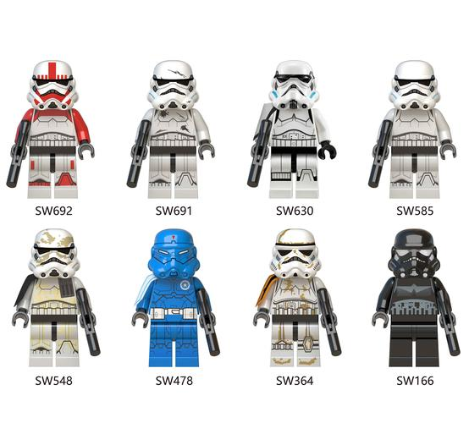
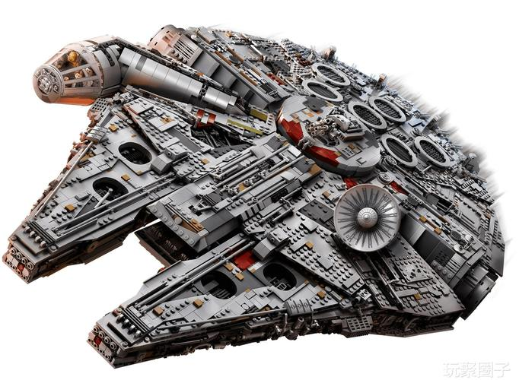
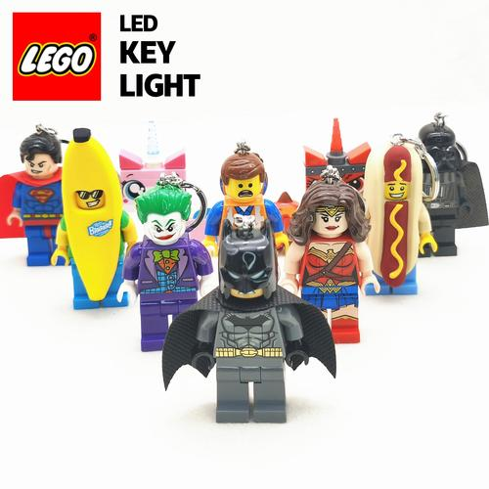
解决策略
“与用户群体成功互动”带领公司重回增长轨道
乐高围绕外部授权合作的《星球大战》《哈利波特》等高知名度的IP系列进行高频次的核心产品打造，这一举动促使许多成年人回到乐高玩具,并逐渐将游戏体验转变为一种严肃和技术性的爱好

Slide 6
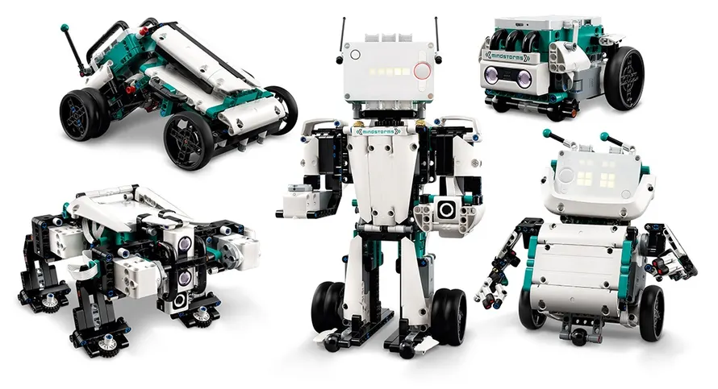
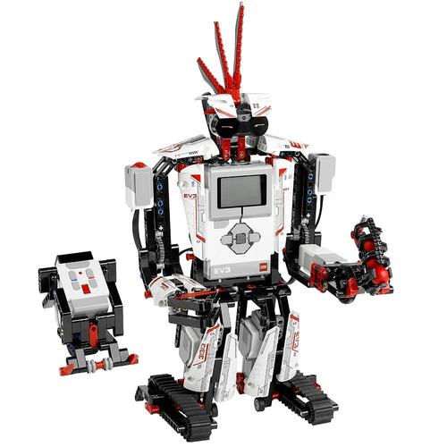
MINDSTORMS
MINDSTORMS系列套件的推出
——公司决定与用户合作
MINDSTORMS系统包括可编程的机器人控制器、多个传感器和电机以及可编程的软件程序。用户可以使用该系统来构建各种类型的自定义传动系统

Slide 7
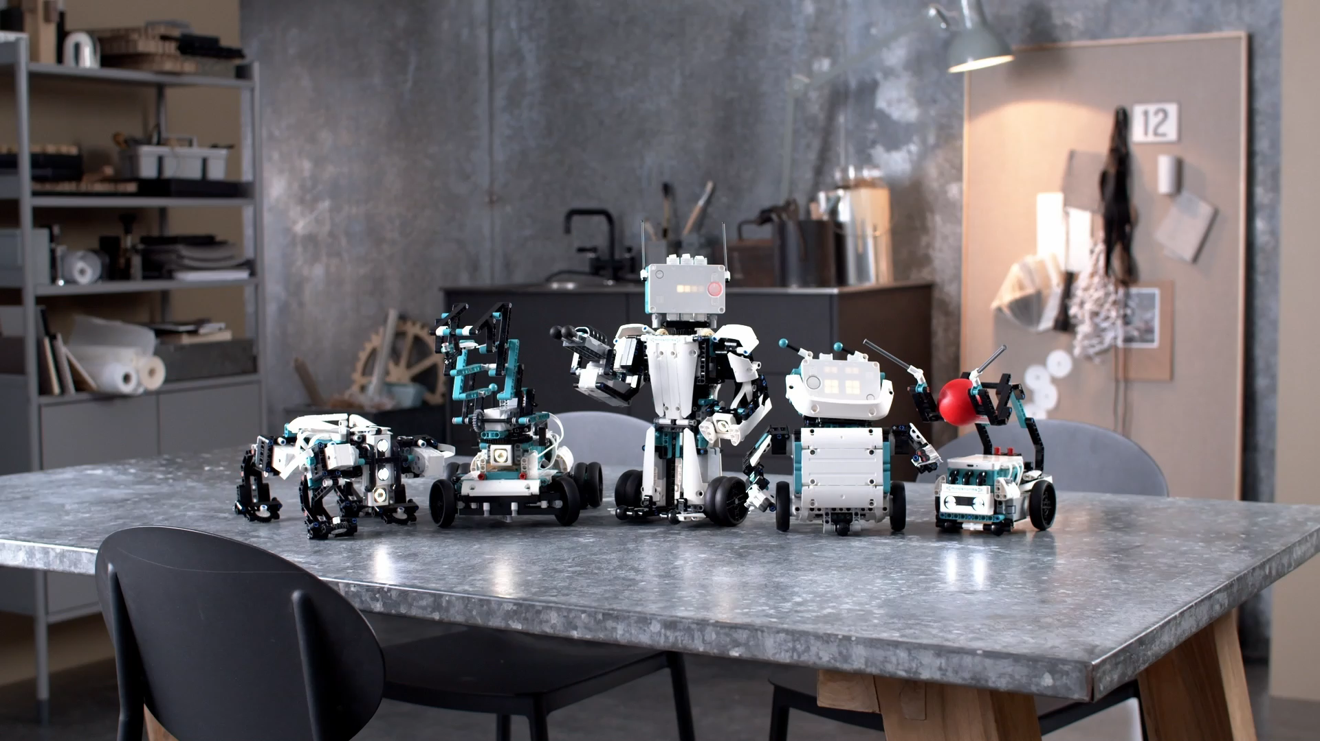

Slide 8
关系演变
LEGO与用户群的关系演变
私密
“乐高大使”
尽量开放
严格控制产品和知识产权，不接受未经请求的想法
通过粉丝领袖正式与成年用户群体建立联系
尽量不使用保密协定，只用于非常有限的情境当中，从而保障合作者能够在最大程度上与其他粉丝互动

Slide 9
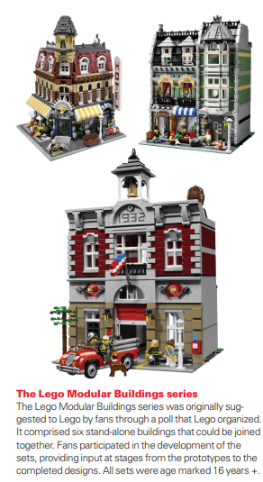
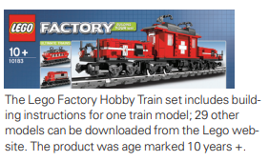
创意涌现
LEGO用户社区的兴起
互联网的兴起使得具有相同爱好的群体聚集起来形成社区生态, 到了2012年,乐高在全球拥有超过10万名活跃的”超级玩家
公司还通过与专业人员、粉丝的合作加强产品打磨，例如乐高建筑系列与建筑大师合作、乐高创意（LEGO Ideas）平台允许粉丝提交新概念的乐高系列玩具。

Slide 10
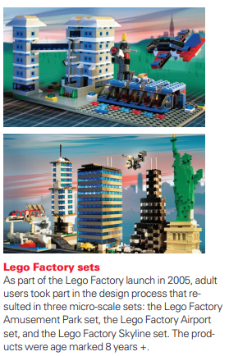
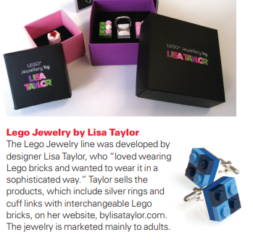
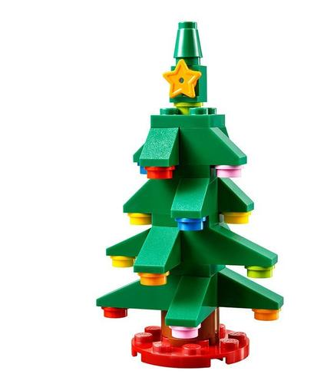
创意涌现
LEGO用户社区的兴起
成年粉丝们还创造了数以百计的小型改进,在这一过程中,用户的创新使得整个游戏体验对他们和其他用户而言更具启发性、趣味性和挑战性
Lisa Taylor设计的乐高珠宝系列,在她的个人网站上出售,其中包括带有可互换乐高积木的银戒指和袖扣,主要面向成年粉丝

Slide 11
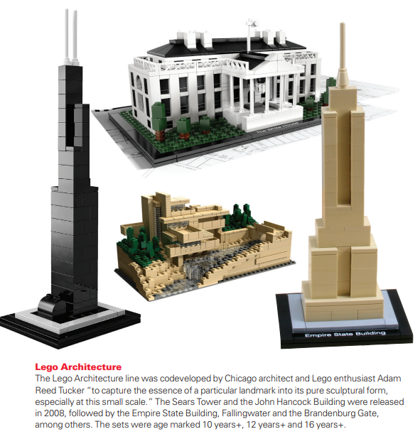
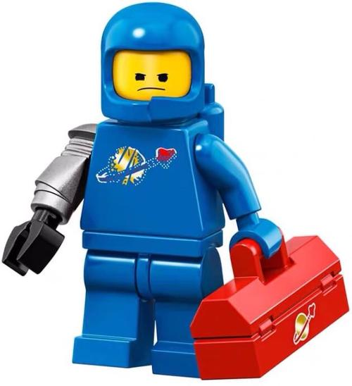
创意涌现
LEGO用户社区的兴起
多年以来，成年粉丝在moCpages.com(粉丝用来分享作品的众多网站之一)上传了超过30万件自己的乐高作品,并在网上发布了超过450万张照片、图画和说明。此外，粉丝还在YouTube上分享了数千部乐高灵感电影，其中排名前五的电影吸引了超过6400万次观看。累积起来，粉丝们的活动代表了一个庞大的免费创意库，任何人都可以使用
乐高建筑系列是由乐高爱好者Adam Reed Tucker设计的，”将一个特定的地标的精髓捕捉到其纯粹的雕塑形式中”

Slide 12
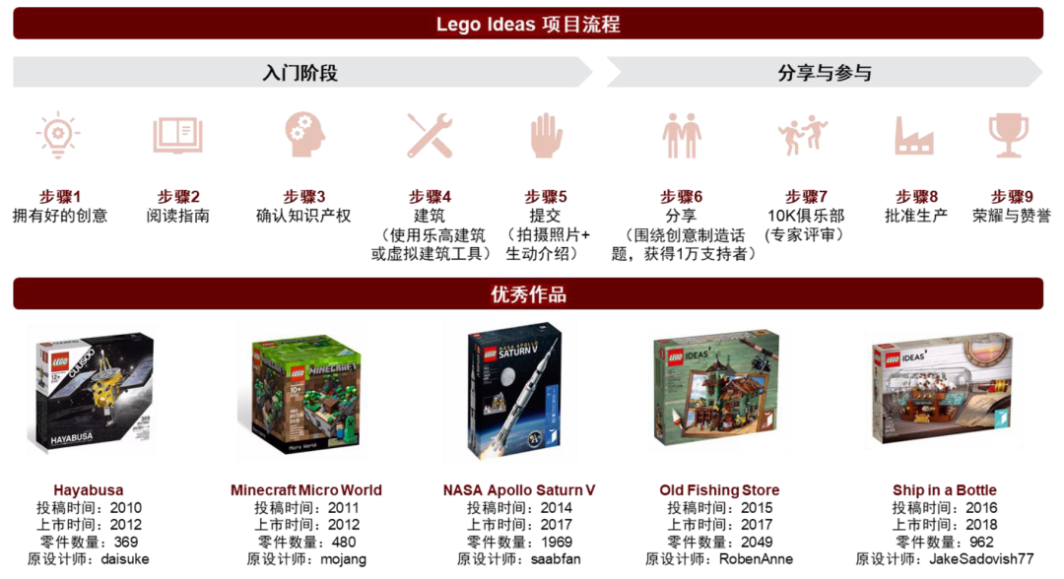
创意落地
图表3：粉丝参与创作与官方充分互动，优秀产品有望出产成品
粉丝票选、共同设计
“Lego Idea”平台允许乐高爱好者自主设计产品，当其他粉丝的支持达到一定数量时，有望使乐高将其制作成标准系列之一
“Recognized Community”乐高大使平台汇聚了全球最活跃及最具创新精神的用户进行合作、互动和知识共享。同时乐高会将玩家中的极致创造者引进公司，使其直接参与到品牌构建和产品创新，成为“乐高专业认证大师”
资料来源：公司官网，中金公司研究部

